Slide 1


Hygienekonzept
SV Sabershausen Vorderhunsrück e.V
während Beschränkungen durch COVID-19
Hygienebeauftragter: Sebastian Knoop
Stand: 10.10.2020

Slide 2
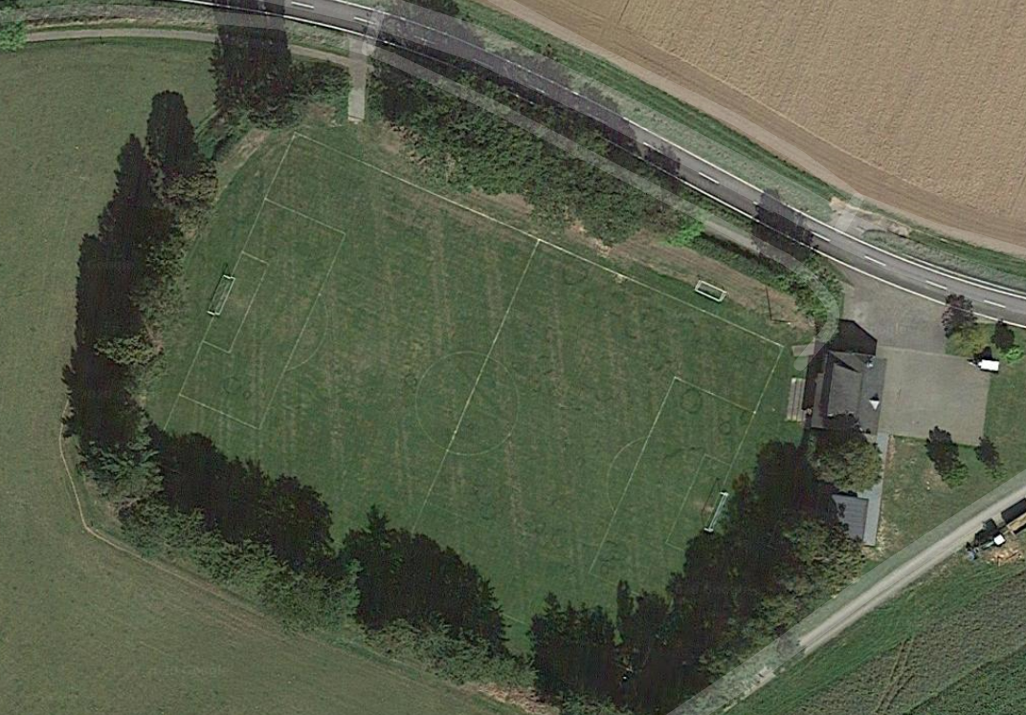
Zonierung Sportplatz Sabershausen
Legende:
Zone 2
Zugang Mannschaften
Eingang Zuschauer
Zone 3 (Zuschauer)
Zone 1 (Gast)
Zone 1 (Heim)

Slide 3





Regeln Spielbetrieb
Die Heimmannschaft muss spätestens 75 Minuten vor Anpfiff auf dem Gelände sein
Die Gastmannschaft darf frühestens 60 Minuten vor Anpfiff auf dem Gelände sein
Durch räumliche Trennung
sind die beiden
Mannschaften komplett
voneinander getrennt
Nutzung Kabine max. mit 5 Personen dabei Nutzung der Duschen mit max. 2 Personen gleichzeitig erlaubt
Beim Betreten und Verlassen Hände desinfizieren
Mannschaftsbesprechungen
finden im Außenbereich unter
Einhaltung des Abstands statt

Slide 4


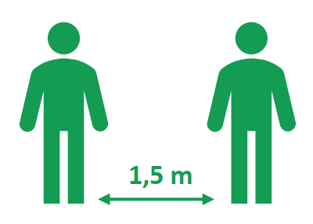
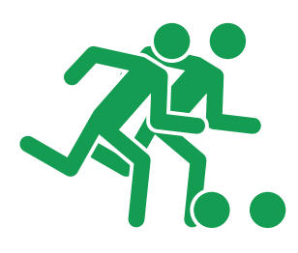


Regeln Spielbetrieb
Alle SpielerInnen, TrainerInnen
und BetreuerInnen müssen auf
dem Spielberichtsbogen
eingetragen werden
Spielbericht muss Zuhause digital erstellt werden
Außerhalb des Spielfelds
Mindestabstand einhalten
In der Halbzeitpause bleiben beide Mannschaften im Freien
Getränke für die SpielerInnen werden von den Mannschafen selbst mitgebracht
Körperkontakt nur auf dem Spielfeld

Slide 5



Regeln Zuschauer
Jeder Zuschauer trägt
sich in die
Anwesenheitsliste ein
Maximal 350
Zuschauer pro Spiel
Zuschauer müssen 1,5 m
Abstand zueinander halten
Zuschauer müssen im
Zuschauerbereich bleiben
(Spielfeld und Kabinen nicht
betreten)
Beim Betreten und Verlassen Hände desinfizieren
An den Verkaufsflächen Abstand
zu anderen Zuschauern halten.
Es kann hierdurch zu
Verzögerungen kommen

Slide 6
Allgemeine Hinweise
Sanitäre Anlagen sind mit Handwaschseife, Einmalhandtücher und Desinfektionsmittel ausgestattet
Auf dem gesamten Gelände sind Beschilderungen zu den Hygienevorschriften angebracht
Kabinen und Duschen werden nach jeder Nutzung gründlich gereinigt
Es werden zusätzliche Bänke bereitgestellt, um Abstände für die Auswechselspieler realisieren zu können
An den Eingängen zur Anlage sind Desinfektionsspender aufgestellt

